Slide 1
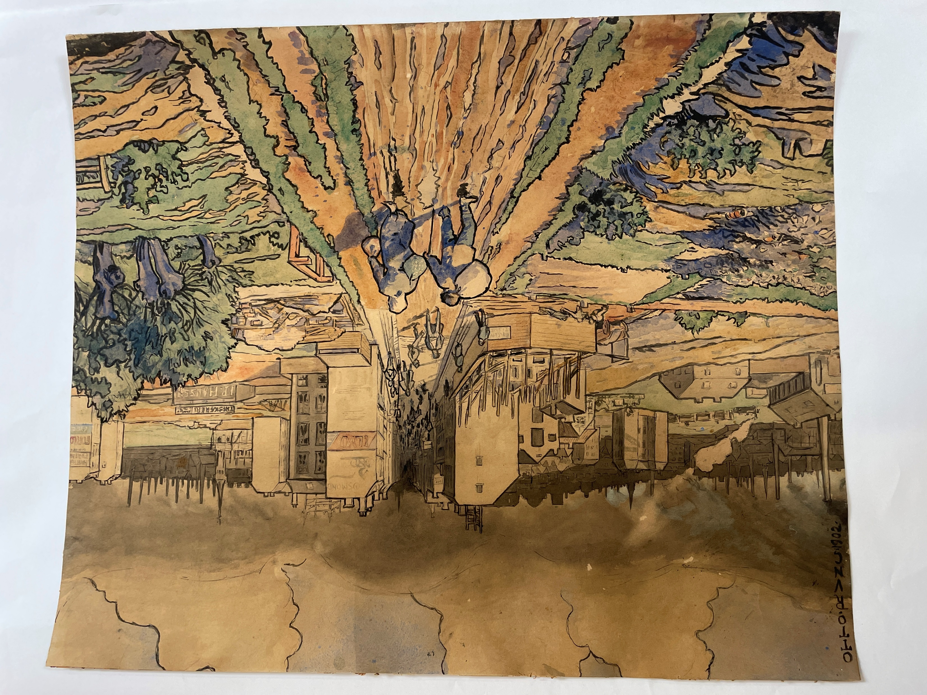
Notes:
Akvarel af Otto Christian Henrik Rung (1902). Maleriet bruges også i selve undervisningsforløbet, hvor en gruppe analyserer det, så vi anbefaler at I ikke går i dybden med det i skolen forud for besøget. Men brug det gerne som illustration til læreroplæg om urbaniseringen og industrialiseringen og lav i stedet en fælles analyse af maleriet Bønder i hovedstaden på næste slide.

Slide 2
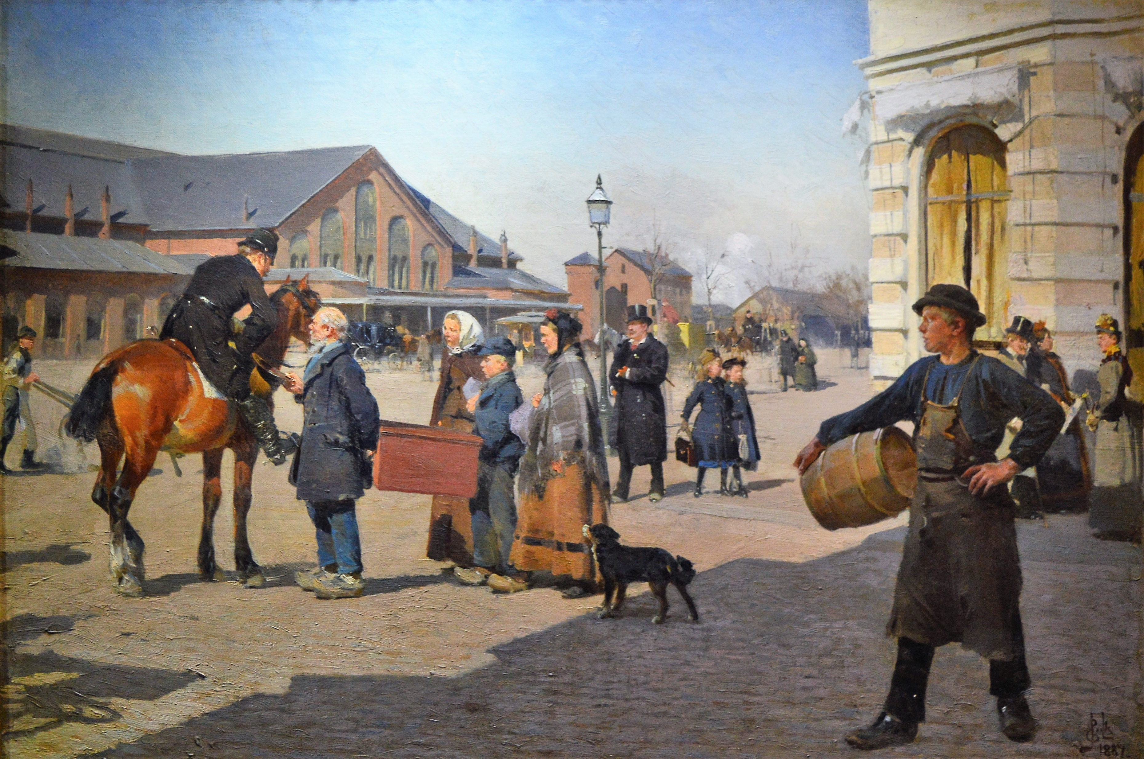
Notes:
Bønder i hovedstaden (Erik Henningsen 1887) Brug maleriet til at åbne op for snakke om industrialisering, urbanisering, socialklasser i samfundet, forskellen på faglærte (bødkeren) og ufaglærte (bønderne) i slutningen af 1800-tallet. Der er forslag til spørgsmål til eleverne på næste slide.

Slide 3
Bønder i hovedstaden
Hvad forestiller maleriet? Fortæl for hinanden, hvad I umiddelbart lægger mærke til.
Hvem er personerne i midten af billedet mon? Hvor kommer de fra? Hvor er de på vej hen? Hvad har de mon i deres kiste? Hvad tror I de taler med politimanden om?
Hvem er de andre personer på billedet? Hvilke forskelle er mellem de fire personer i midten af maleriet og de andre personer? Hvordan kan I se det? Hvad tror I manden med tønden tænker, når han kigger mod de nyankomne? Hvorfor?
Notes:
Maleriet kan bruges som visuel indgang til snak om klassesamfundets forskelle repræsenteret ved den nyankomne landarbejderfamilie i midten af maleriet og manden med den høje hat bagved fra borgerskabet. Bødkeren, der står med tønden til højre i forgrunden, er faglært modsat bønderne fra landet, der typisk vil være ufaglærte.

Slide 4
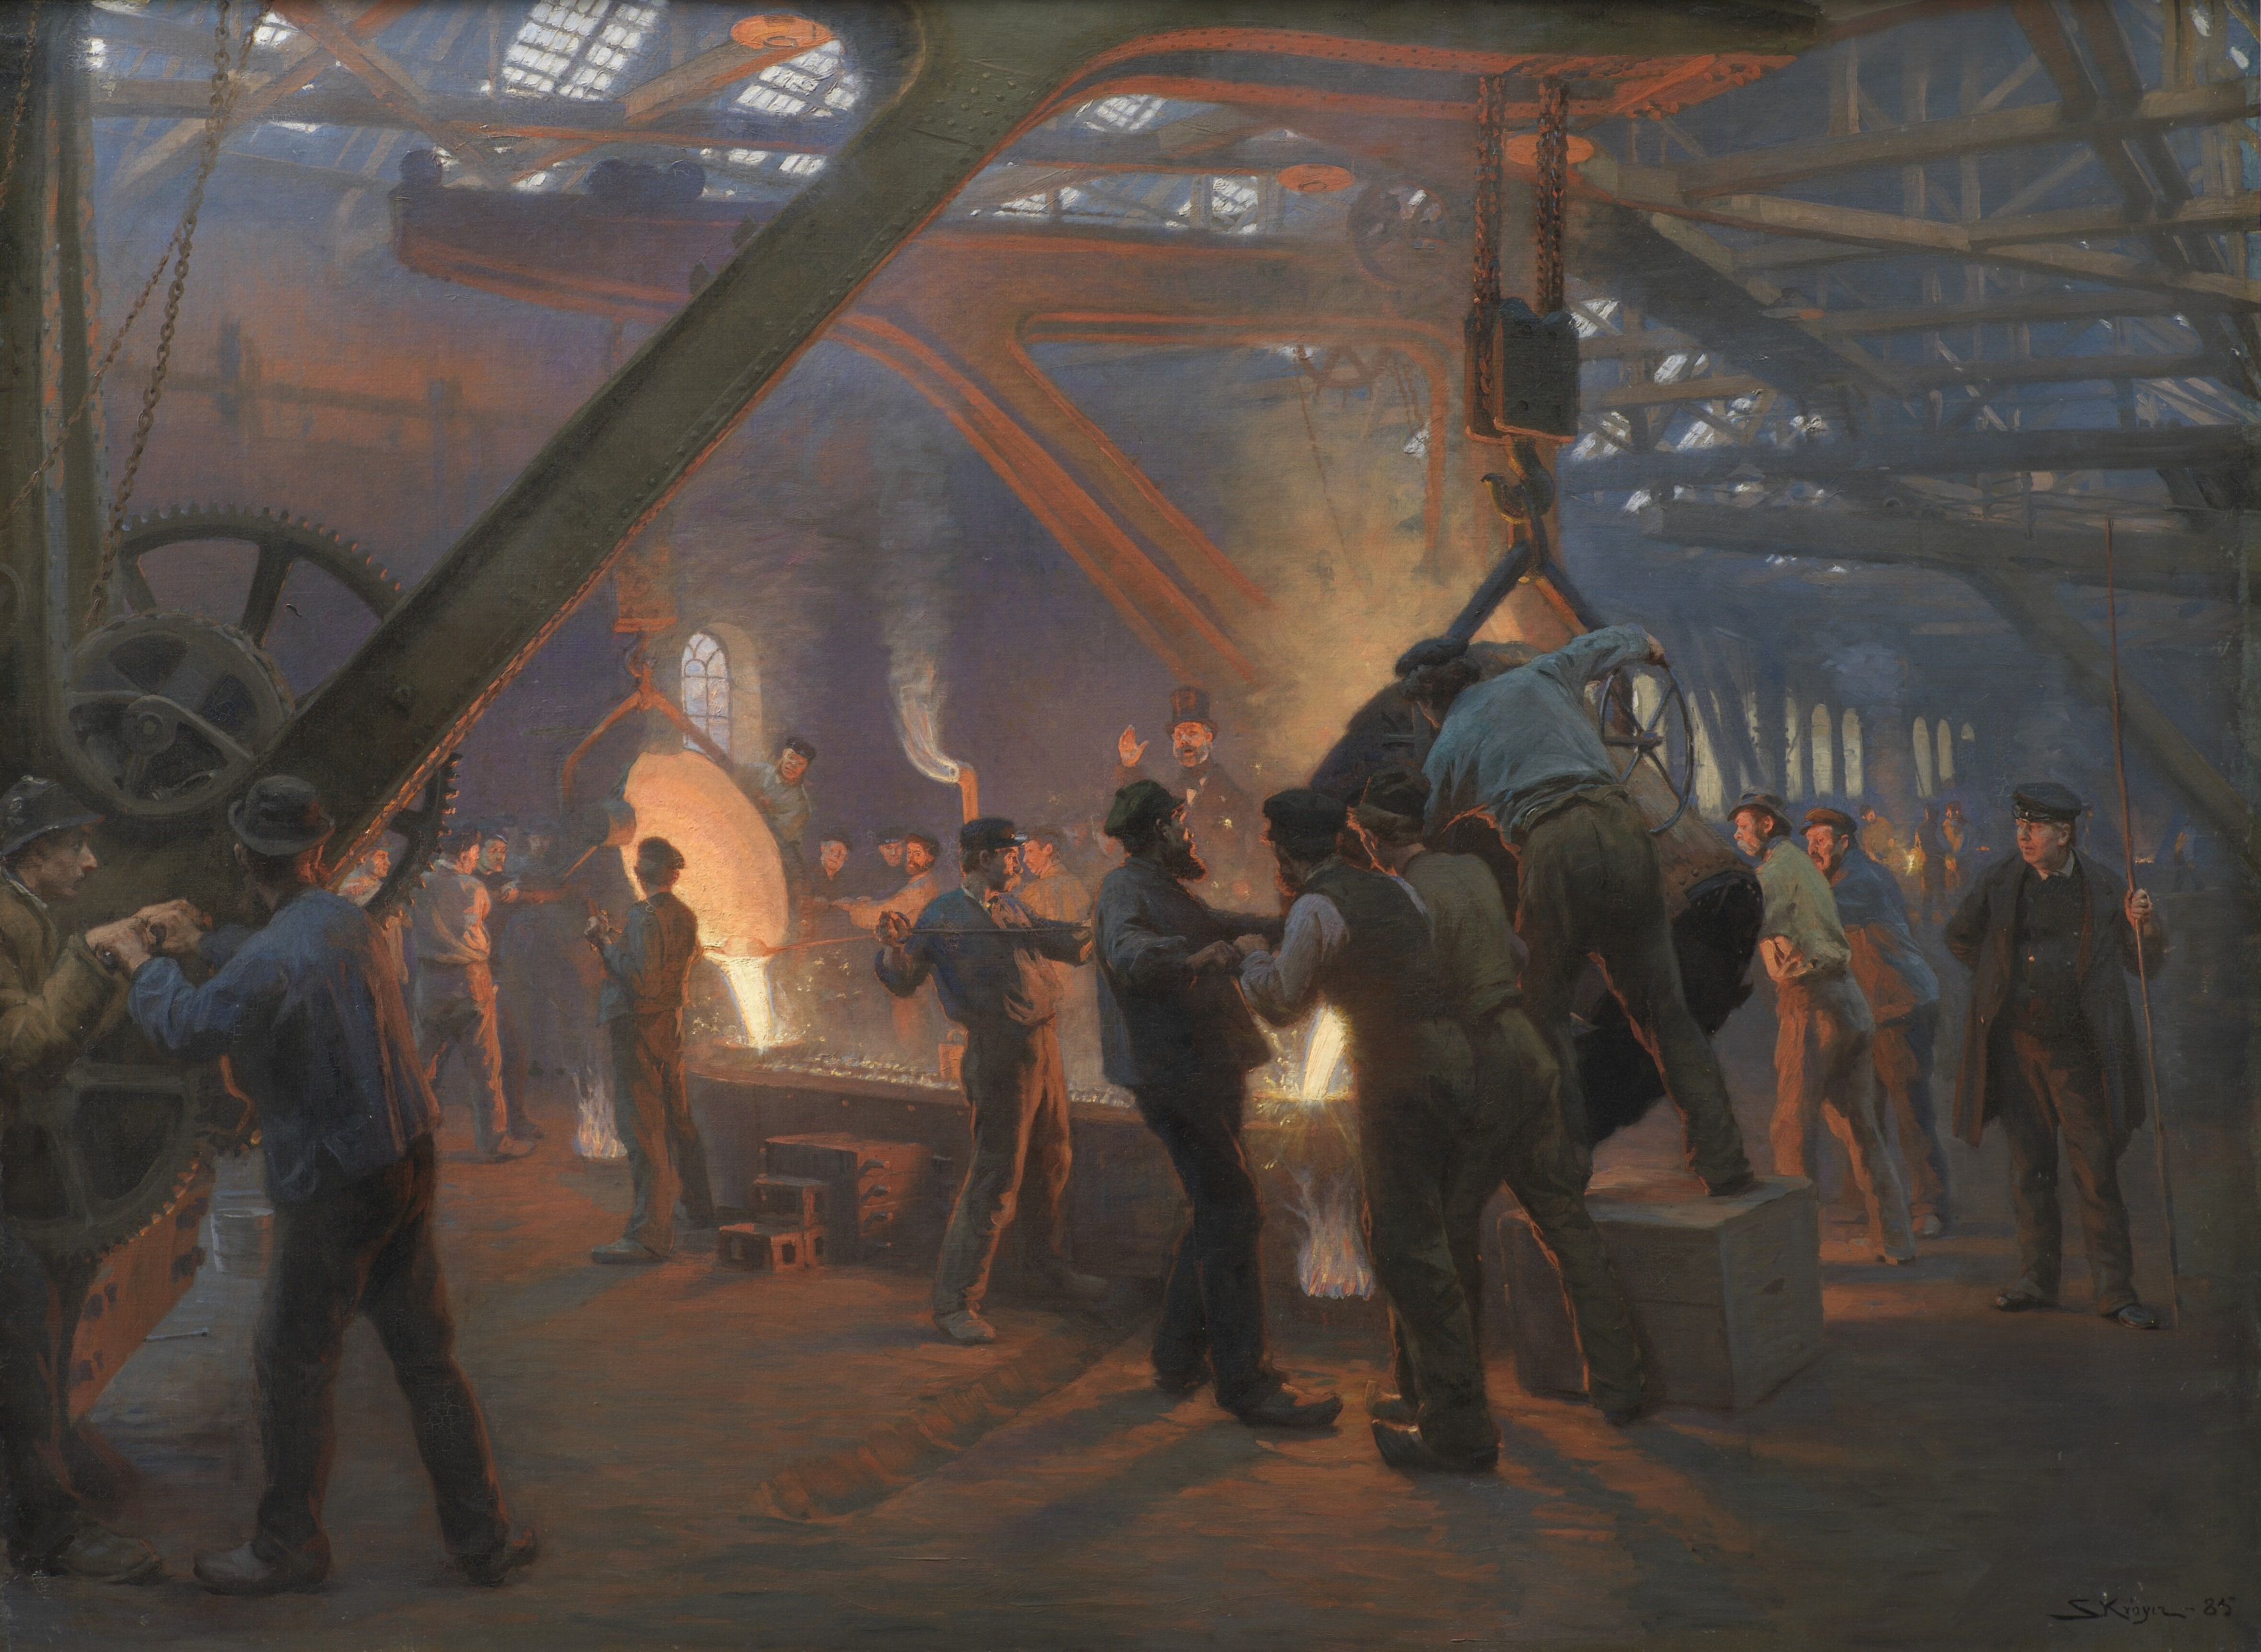
Notes:
Fra Burmeister & Wains jernstøberi (P.S. Krøjer 1885) Maleriet er lavet på bestilling af virksomheden og forestiller jernstøbning (til bygning af dampdrevne jernskibe). B & W blev en stor industriarbejdsplads og maleriet her er det første maleri af dansk industri lavet på bestilling. Brug det, som det passer ind for jer, fx til at snak om arbejdets karakter og arbejdsvilkår, stolthed og fremskridtstro i perioden. Manden med den høje hat i baggrunden er angiveligt fabrikslederen (arbejdsgiver) og manden med kasket og stav er formanden, altså arbejdernes leder.
Læs mere om maleriet her:
https://open.smk.dk/artwork/image/KMS3605 Sammenlign evt. med maleriet En såret arbejder af Erik Henningsen og snak om forskellene på fremstillingen af arbejderne og industrialiseringen.

Slide 5
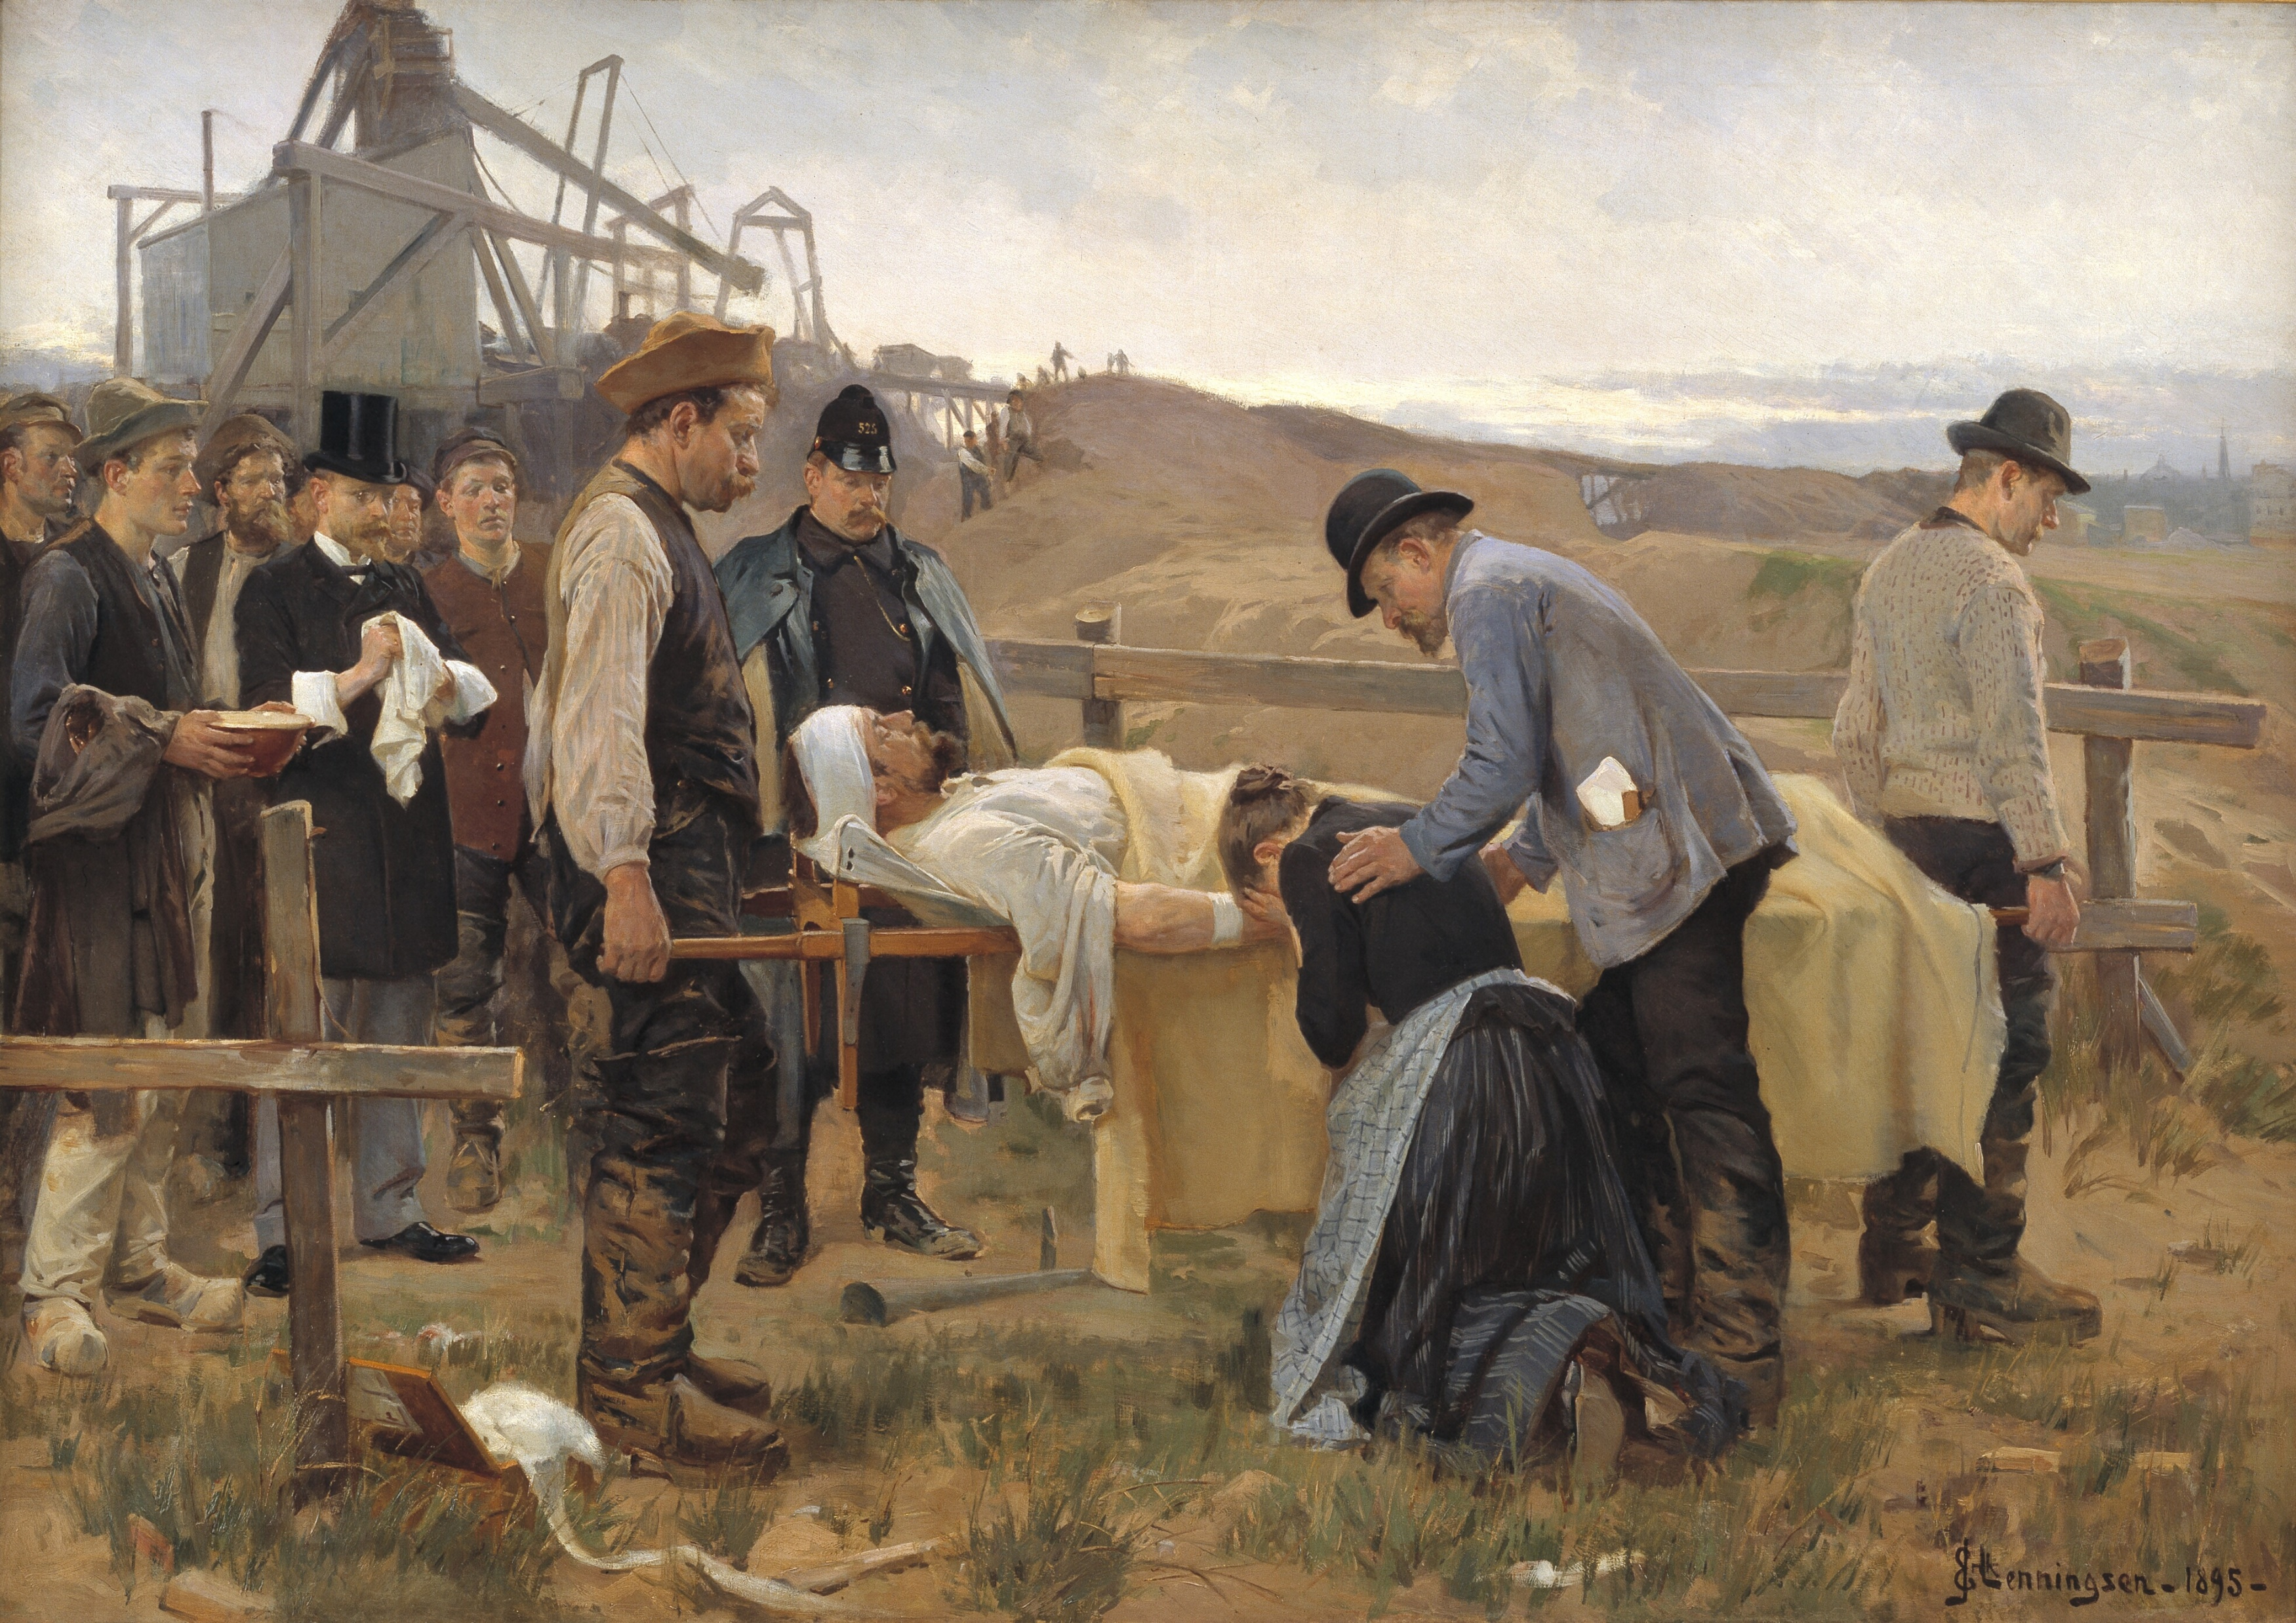
Notes:
En såret arbejder, Erik Henningsen (1885) Kan evt. bruges til sammenligning med P.S. Krøjers maleri af B & W og kontrasten i de to fortællinger og fremstillinger af arbejdsforhold og arbejdere i perioden. Erik Henningsen var optaget af at sætte samfundsproblemer til debat gennem hans kunst.

Slide 6
Notes:
Foto af arbejderne på Bruuns tobakfabrik i Kolding 1894. Kan bruges til snak om, hvem arbejderne er under industrialiseringen og få ansigter på disse, ligesom fotoet viser lønhierarkiet blandt dem. Arbejderne er størstedelen af befolkningen og mennesker i alle aldre. Fælles for dem er, at de arbejder med deres hænder og sælger deres arbejdstid for løn, som generelt er lav, men afhænger af alder, køn, uddannelse og arbejdets karakter. Børnene er nederst i lønhierarkiet, dernæst kvinderne (bl.a. ud fra argument om at de ikke var forsørgere), så ufaglærte mandlige arbejdere og faglærte mandlige arbejdere, som de højest lønnede. At være tobaksarbejder var også et fag, og dermed en forskel i lønnen blandt de faglærte og ufaglærte arbejdere på fabrikkerne.
Andet baggrundsviden:
Cigarmagerne var de første i Danmark til at slutte sig sammen og stifte en fagforening, Enigheden i 1871. På tobaksfabrikker var arbejdsforholdene mere rolige og stille i sammenligning med en larmende fabrik eller en varmt jernstøberi. Her havde arbejderne mulighed for at snakke med hinanden i løbet af dagen om deres arbejdsforhold og det var nemmere at være enige om at stifte en fagforening end et sted, hvor man knapt kunne tale sammen i løbet af arbejdsdagen. Enigheden var de første år en fagforening for de mandlige tobaksarbejdere og inkluderede senere også de kvindelige.

